Slide 1

Musik und Pädagogik als Kunst. Methoden und Konzepte
Ein Plädoyer für eine Gesamtausgabe der Schriften von Zoltán Kodály
und für eine Beschäftigung mit europäischen Musikpädagogen
Damien Sagrillo, Université du Luxembourg
München – 15. November 2019

Slide 2
Übersicht
Kodály – Gesamtausgabe seiner Schriften?
Methode oder Konzept? Methode oder Konzept in der Musikpädagogik
Konzept Solfège / Kodály
Beispiel – Trompetenschulen
Die Protagonisten musikpädagogischer Ansätze in Europa / Konzepte und Methoden
Martin Straus (1946–2019) – Das Klangmännchen-Konzept
Konzept Solfège / Guido v. Arezzo und Nachfolger
Konzept Solfège / Alternative Notationsformen
Konzept Rhythmik

Slide 3
Kodály – Gesamtausgabe seiner Schriften?
Vorbild: Leo Kestenberg. Gesammelte Schriften
Mihaly Itzes, Selected Writings (2019, posth.)
Schwierigkeit bei der Realisierbarkeit

Slide 4
Methode oder Konzept?
Methode oder Konzept in der Musikpädagogik
“Zoltán Kodály’s philosophy of music education inspired the Kodály Method or the Kodály concept of music education. Kodály’s students and colleagues helped develop the approach to teaching. The method is a comprehensive approach to developing music skills.
Here are the hallmarks of the Kodály method, shaped by Kodály’s philosophy of music education.“
Micheal Houlahan and Philip Tacka, Kodály Today, S. 27

Slide 5
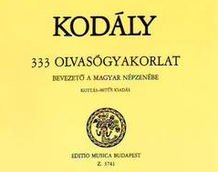
Konzept Solfège
Entwicklung von Musikalität
Ungarische Volksmusik
Relative Solmisation
Handzeichen (Curwen)
Teilkonzept – Kodály
Notes:
Weiterentwicklungen in den folgenden Jahrhunderte, 7. Tonstufe

Slide 6
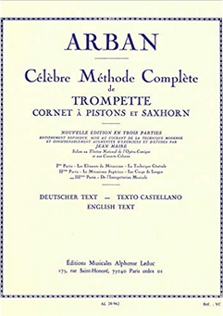

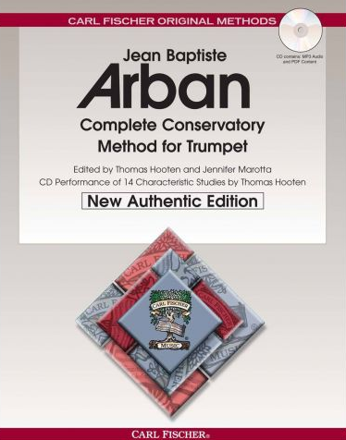
Beispiel – Trompetenschulen

Slide 7
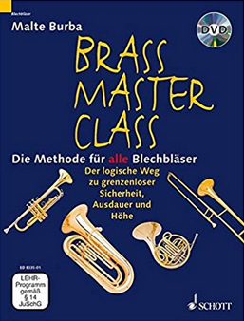
Methode oder Konzept?
Eine der Stützen seiner Pädagogik ist die von ihm entwickelte bahnbrechende Methode für das Spielen von Blechblasinstrumenten, mit deren Hilfe, auf absolut logische Art und Weise, alle Technik- und Ansatzprobleme zu eliminieren sind.
Notes:
https://www.amazon.de/Brass-Master-Class-Methode-alle-Blechbl%C3%A4ser/dp/3795757924/ref=sr_1_1?__mk_de_DE=%C3%85M%C3%85%C5%BD%C3%95%C3%91&keywords=malte+burba&qid=1572950832&s=books&sr=1-1

Slide 8
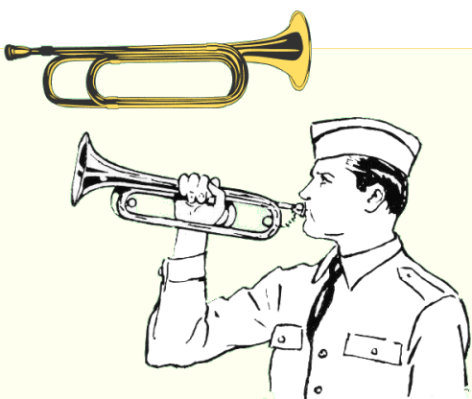
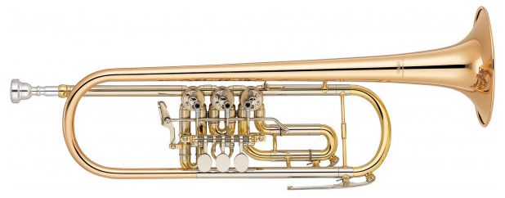
Konzept Trompetenspiel
Teilkonzept Malte BURBA
Für ausgebildete Trompeter
Verbesserung von Ansatz, Sicherheit, Höhe
Behebung von Problemen
Ausgangslage:Natur-trompete
Methode
zum Erlernen des Trompeten-spiels:
Trompetenschule
Méthode de trompette
Trumpet Method
Erworbene Kompetenzen
Anblastechnik (tü, tükü, tütükü)
Obertonreihe
Griffe
Weiterent-wicklung: Ventile
Notes:
https://www.notenlehre.com/musiklexikon/index.php/term/Fachwortlexikon+der+Musik,Naturtrompete.xhtml
https://www.m-s-v.eu/de/17962-yamaha-ytr-436-g-drehventil-trompete.html

Slide 9
Die Protagonisten musikpädagogischer Ansätze in Europa Konzepte und Methoden

Slide 10

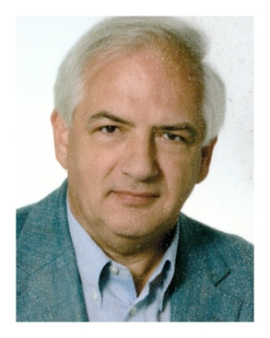
Martin Straus (1946–2019) Das Klangmännchenkonzept

Slide 11
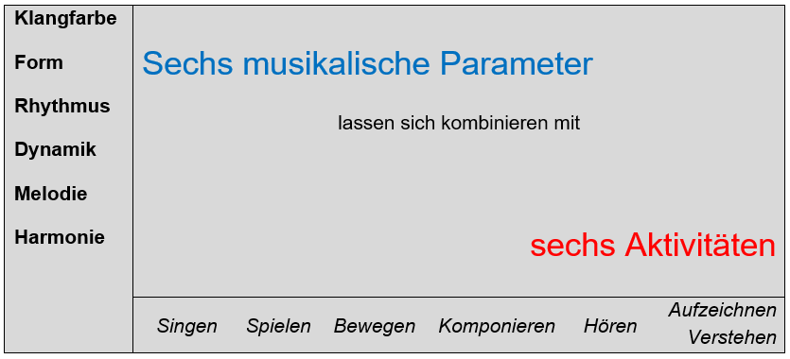
Martin Straus – Das Klangmännchenkonzept
Ein leeres Gefäß, welches sich mit Inhalten füllen lässt

Slide 12

Guido von Arezzo (unfg. 992 – ungf. 1050)
Massimino «Man muss einen Schritt weiter gehen und die Aufmerksamkeit der Schüler auf das simultane Lesen der Noten und des Textes lenken»
=> Entwicklung von Musikalität
Pierre Maillart (1550-1628)
Marin Mersenne (1588-1648)
Einführung des „si“ als Leitton
Enseignement mutuel
(Gegenseitiges Lernen)
Guillaume-Louis Bocquillon, pseudonym Wilhem oder Bocquillon-Wilhem (1781-1842)
Fréderic Massimino (1775-1858) und Entwicklung von Musikalität
[El sistema (Venezuela) José Antonio Abreu (1939-2018)]
Jean-Jacques Rousseau (1712-1778)
Relative Solmisation (1762?) Méthode du do variable
Méthode (?) du do variable
Solfège
Lehrwerke für Solfège (Methoden)
Paul-César Gibert (1717-1787)
Pierre Levesque und Jean-Louis Bêche Solfège d’Italie 1772
Jean-Joseph Rodolphe (1730-1812) Solfège ou nouvelle méthode de musique (1790), divisée en deux parties, la première contient la théorie de cet art et la seconde les leçons avec basses et gradations nécessaires pour parvenir aux difficultés par Rodolphe. Paris, Le Duc, 168p
Lescat, L’enseignement musicale en France, Fuzeau, Paris 2001
S. 45, 91, 139f, 167f
Notes:
http://ausstellungen.musikland-tirol.at/content/ausstellung/paluselli/

Slide 13
Ungarische Musikpädagogik
[Béla Bartók (1881-1945)]
Zoltán Kodály (1882 – 1967)
Jenő Ádám (1896-1982) Módszeres énektanítás (Lehrwerk zum Klassensingen) https://lfze.hu/notable-alumni/adam-jeno-1766
Erzsébet Szőnyi (*1924) Verbreitung des Kodály-Konzepts https://lfze.hu/notable-alumni/szonyi-erzsebet-1708
László Sáry (*1940) Sáry-Methode Sáry módszer – Kreatív zenei gyakorlatok dt.: Übungen zum kreativen Musizieren Musikpädagogische Konzepte für den Zugang zu neuer Musik http://www.sary.hu/sarylaszlo/english/kreativ_zenei_gyakorlatok.htm
Katalin Forrai (1926-2004) Verbreitung der Kodály-Konzepts in der frühkindlichen Phase (Beth Mattingly, Katalin Forrai and the Development of the Kodály Concept in Early Childhood Music Education, phil. Diss Universität Oklahoma, 2016)
Erzsébet Hegyi (1927-2017) Verbreitung des Kodály-Konzepts
Solfège
Mail Zsuzsa Buzas, 4. November 2019
Notes:
http://ausstellungen.musikland-tirol.at/content/ausstellung/paluselli/

Slide 14
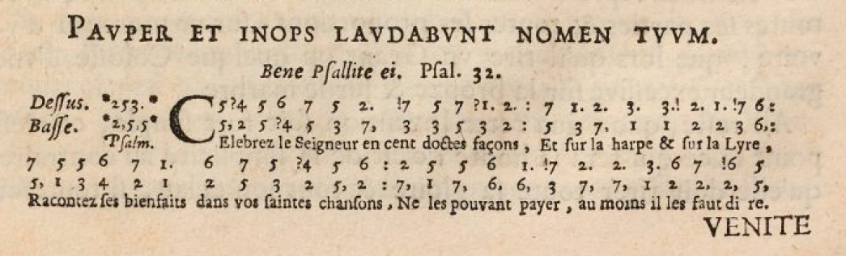

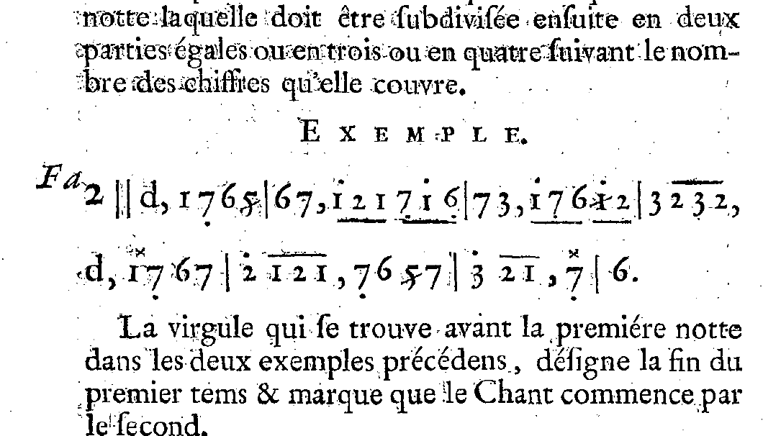

Solfège in alternativen Notationsformen
Jean-Jacques Souhaitty (* ca. 1632; † ca. 1697)
Nouveaux élémens de chant ou l'essay d'une nouvelle découverte qu'on a faite dans l'art de chanter (Paris, Pierre le Petit, 1677), hier S. 24
Ziffernnotation
Galin-Paris-Chevé Pierre Galin (1786-1821), Aimé Paris (1798-1866) und Émile Chevé (1804-1864)
ab Mitte des 18. Jhs.
Méthode musicale (1860)
Méthode de musique chiffrée
Méthode modale Galin-Paris-Chevé
Jean-Jacques Rousseau (1712–1778)
Projet concernant de nouveaux signes pour la musique (1742)
Dissertation sur la musique moderne (1743), hier S. 74
https://doi.org/10.1093/gmo/9781561592630.article.10531
Notes:
Wikipedia Souhaitty
Jean-Jacques Souhaitty (* ca. 1632; † ca. 1697) war ein Pariser Franziskaner. Er schuf ein Ziffernnotationssystem, das im Kirchengesangsunterricht verwendet wurde. Es wurde später von Jean-Jacques Rousseau verbessert. Das System von Souhaitty wurde in dem Werk Nouveaux élémens de chant ou l'essay d'une nouvelle découverte qu'on a faite dans l'art de chanter (Paris, Pierre le Petit, 1677) vorgestellt.
Pauper et inops laudabunt nomen tuum – Le pauvre, et celui qui est sans secours loueront votre saint nom
Bene psallite – bien chanter
Wikipedia Système de notation musicale de Jean-Jacques Rousseau
Jean-Jacques Rousseau est une entreprise à laquelle le célèbre écrivain et philosophe genevois, que la postérité retient moins comme musicien, consacre ses deux premiers textes théoriques : le Projet concernant de nouveaux signes pour la musique (1742) et la Dissertation sur la musique moderne (1743)
Galin-Paris-Chevé method
Bernarr Rainbow https://doi.org/10.1093/gmo/9781561592630.article.10531 Published in print: 20 January 2001 / Published online: 2001 / https://www-oxfordmusiconline-com.proxy.bnl.lu/grovemusic/view/10.1093/gmo/9781561592630.001.0001/omo-9781561592630-e-0000010531?rskey=X7qgXv&result=1
Galin-Paris-Chevé method A French system of teaching sight-singing. It was based on the figure-notation proposed by Rousseau in 1742 but with later modifications introduced by Pierre Galin, Aimé Paris and his sister Nanine, and her husband Emile Chevé. The central feature of the method is a notation of numerals from 1 to 7, with 1 representing the major tonic.
Mein Buch John Zobanaky (Hrsg.)

Slide 15
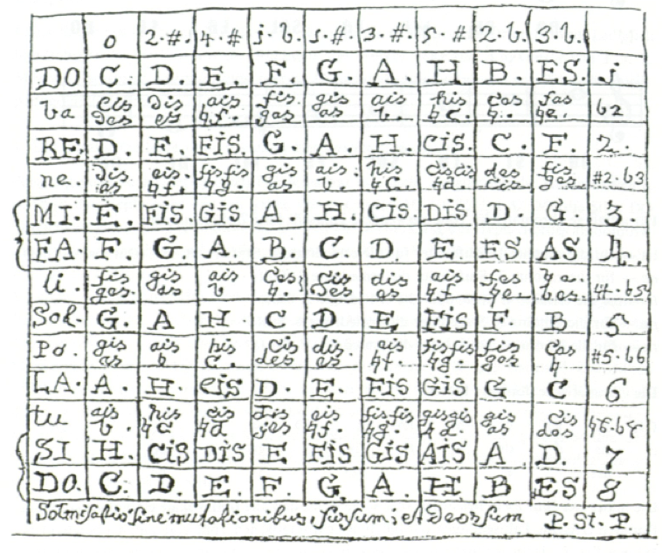
Solfège in alternativen Notationsformen
Tonsilbennotation
Stefan Paluselli (1748-1805)
http://ausstellungen.musikland-tirol.at/content/ausstellung/paluselli/
Notes:
http://ausstellungen.musikland-tirol.at/content/ausstellung/paluselli/

Slide 16
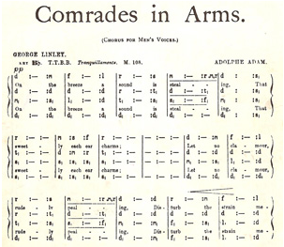
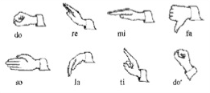
Sarah Ann Glover (1785-1867)
Norwich Tonic-Sol-Fa-Methode
John Curwen 1816-1880)
Weitere Popularisierung der Tonic-Sol-Fa-Methode und Einführung der Handzeichen
Solfège in alternativen Notationsformen
http://www.musik-fromm.de/uber-relative-solmisation/
https://treorchymalechoir.com/index.php/performances-home/tonic-solfa

Slide 17
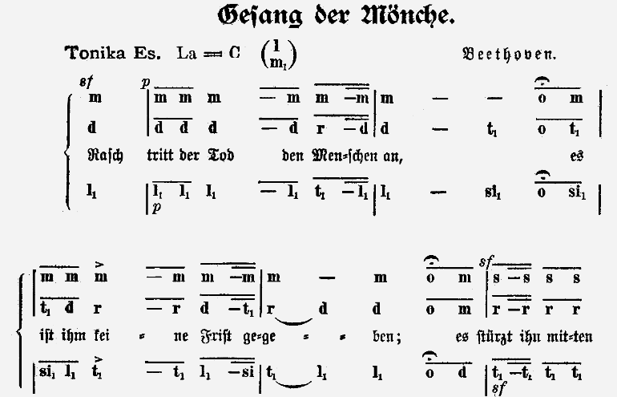
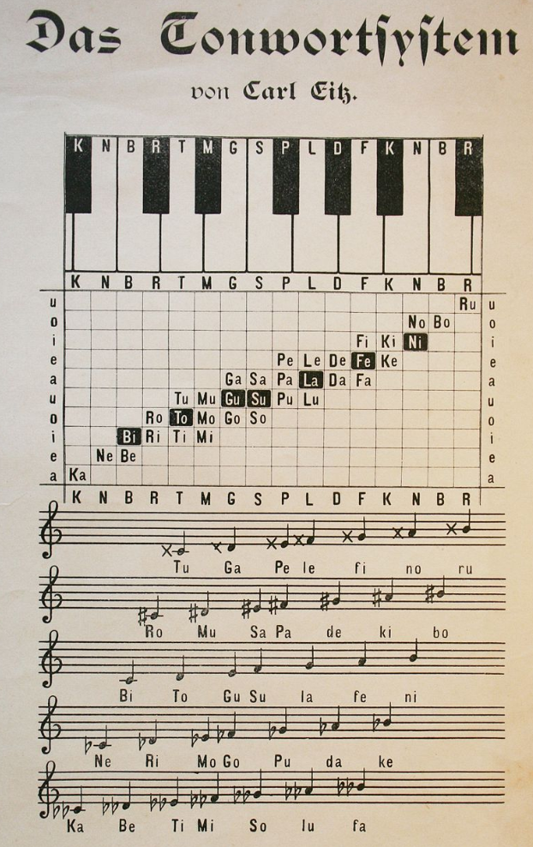
Agnes Hundoegger (1858-1927)
Tonika-Do-Lehre
Weitere Protagonisten
Alma Bräuer (1869-1958)
Alfred Stier (1880-1967)
Maria Leo (1873-1942)
Frieda Lobenstein (1888-1968)
Elisabeth Noack (1895-1974)
Rose-Marie Cramer (1900-????)
Martin Losert, Die didaktische Konzeption der Tonika-Do-Methode, S. 84-107)
Solfège in alternativen Notationsformen
Thomas BUCHHOLZ, Jale, S. 12
Richard Münnich 1877-1970
Jale-Notation
Anspruch:
Zusammenfassung von Vorteilen aus
Ziffernnotation
Tonika-Do-Lehre
Tonwortsystem
Thomas BUCHHOLZ, Jale
Carl Eitz 1848-1924
Tonwortsystem
https://commons.wikimedia.org/wiki/File:Carl_EitzTonwort.JPG

Slide 18
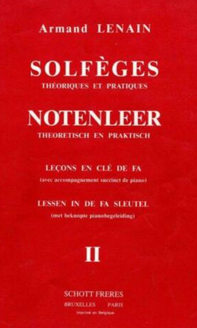
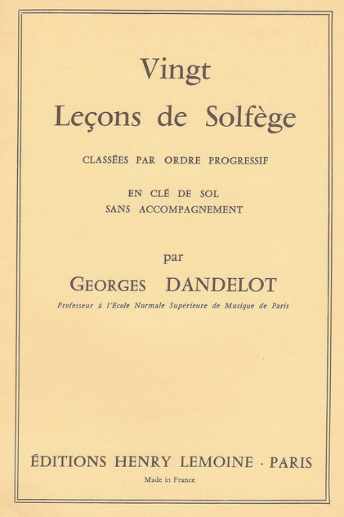
Konzept Solfège
Entwicklung von Musikalität
Ungarische Volksmusik
Relative Solmisation
Handzeichen (Curwen)
Teilkonzept – Kodály
Erworbene Kompetenzen
Musikalische
Lesefähigkeit,
(Musik-theoretische Kenntnisse)
&
Musikalität
(bei Kodály)
Ausgangslage:
Konzept des G.v. Arezzo
Liniensystem
Notennamen
Weiterent-wicklungen
Methode
zum Erlernen
Weiterent-wicklungen
7. Tonstufe
Rhythmus
Schlüssel
Absolute Solmisation
etc.
Teilkonzepte – Alternative Notationsmethoden
Notes:
Weiterentwicklungen in den folgenden Jahrhunderte, 7. Tonstufe

Slide 19
François-Alexandre-Nicolas-Chéri Delsarte (1811-1871)
Französischer Sprecherzieher, Bewegungspädagoge und Begründer des Delsarte-Systems.
Rhythmik
Matthis Lussi (1828-1910)
Emile Jaques-Dalcroze (1865-1950)
Nina Gorter (1866-1922)
Niederländisch-deutsche Musikpädagogin, Wegbereiterin der rhythmisch-musikalischen Erziehung sowie engste Mitarbeiterin von Émile Jaques-Dalcroze
Elfriede Antonie Feudel (1881-1966)
Deutsche Wegbereiterin der Rhythmik, als eine Methode der Körpererziehung, die sich ganzheitlich auf alle Dimensionen des Menschen, seine leiblichen, seelischen und geistigen Kräfte bezieht
Mary Wigman (1886-1973)
deutsche Tänzerin, Choreografin und Tanzpädagogin
Suzanne Perrottet (1889- 1983)
Schweizer Tänzerin, Tanz- und Bewegungs-Pädagogin, Choreografin und Musikerin.
Edgar Willems (1890-1978)
Artiste, musicien autodidacte, et surtout, pédagogue de la musique, célèbre pour être à l'origine d'une méthode d'éducation musicale
Mimi Scheiblauer (1891-1968)
Schweizer Wegbereiterin der Rhythmik als Erziehungsmittel der Heilpädagogik.
Amélie Hoellering, geb. Grisar (1920-1995)
Deutsche Rhythmikerin und Gründerin des Rhythmikons - Institut für Rhythmische Erziehung.
Notes:
Wikipedia
https://www.rhythmikon.de/rhythmikon/die-begrunder/

Slide 20

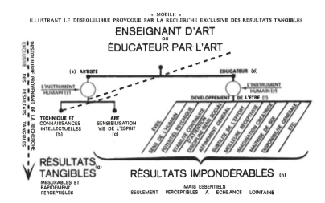
Nicht eingeordnet
u.a.
Pierre van Hauwe (1920-2009), Kombiniert Elemente von Kodály mit denen von Orff
Spelen met Muziek, leidraad voor de AMV; 4 delen en 4 werkboekjes; 1968 Amsterdam
(„Spielen mit Musik“)
Maurice Martenot (1898-1980)
Principes Fondamentaux de Formation Musicale et leur Application, Île bleue, Villemer 2017
https://www.gebruiktebladmuziek.nl/muziekboeken-en-liedbundels/boeken-algemeen/Spelen-met-muziek-1b-Hauwe-Pierre-van-New-Sound-p17413
Martenot, Principes, S. 19

Slide 21
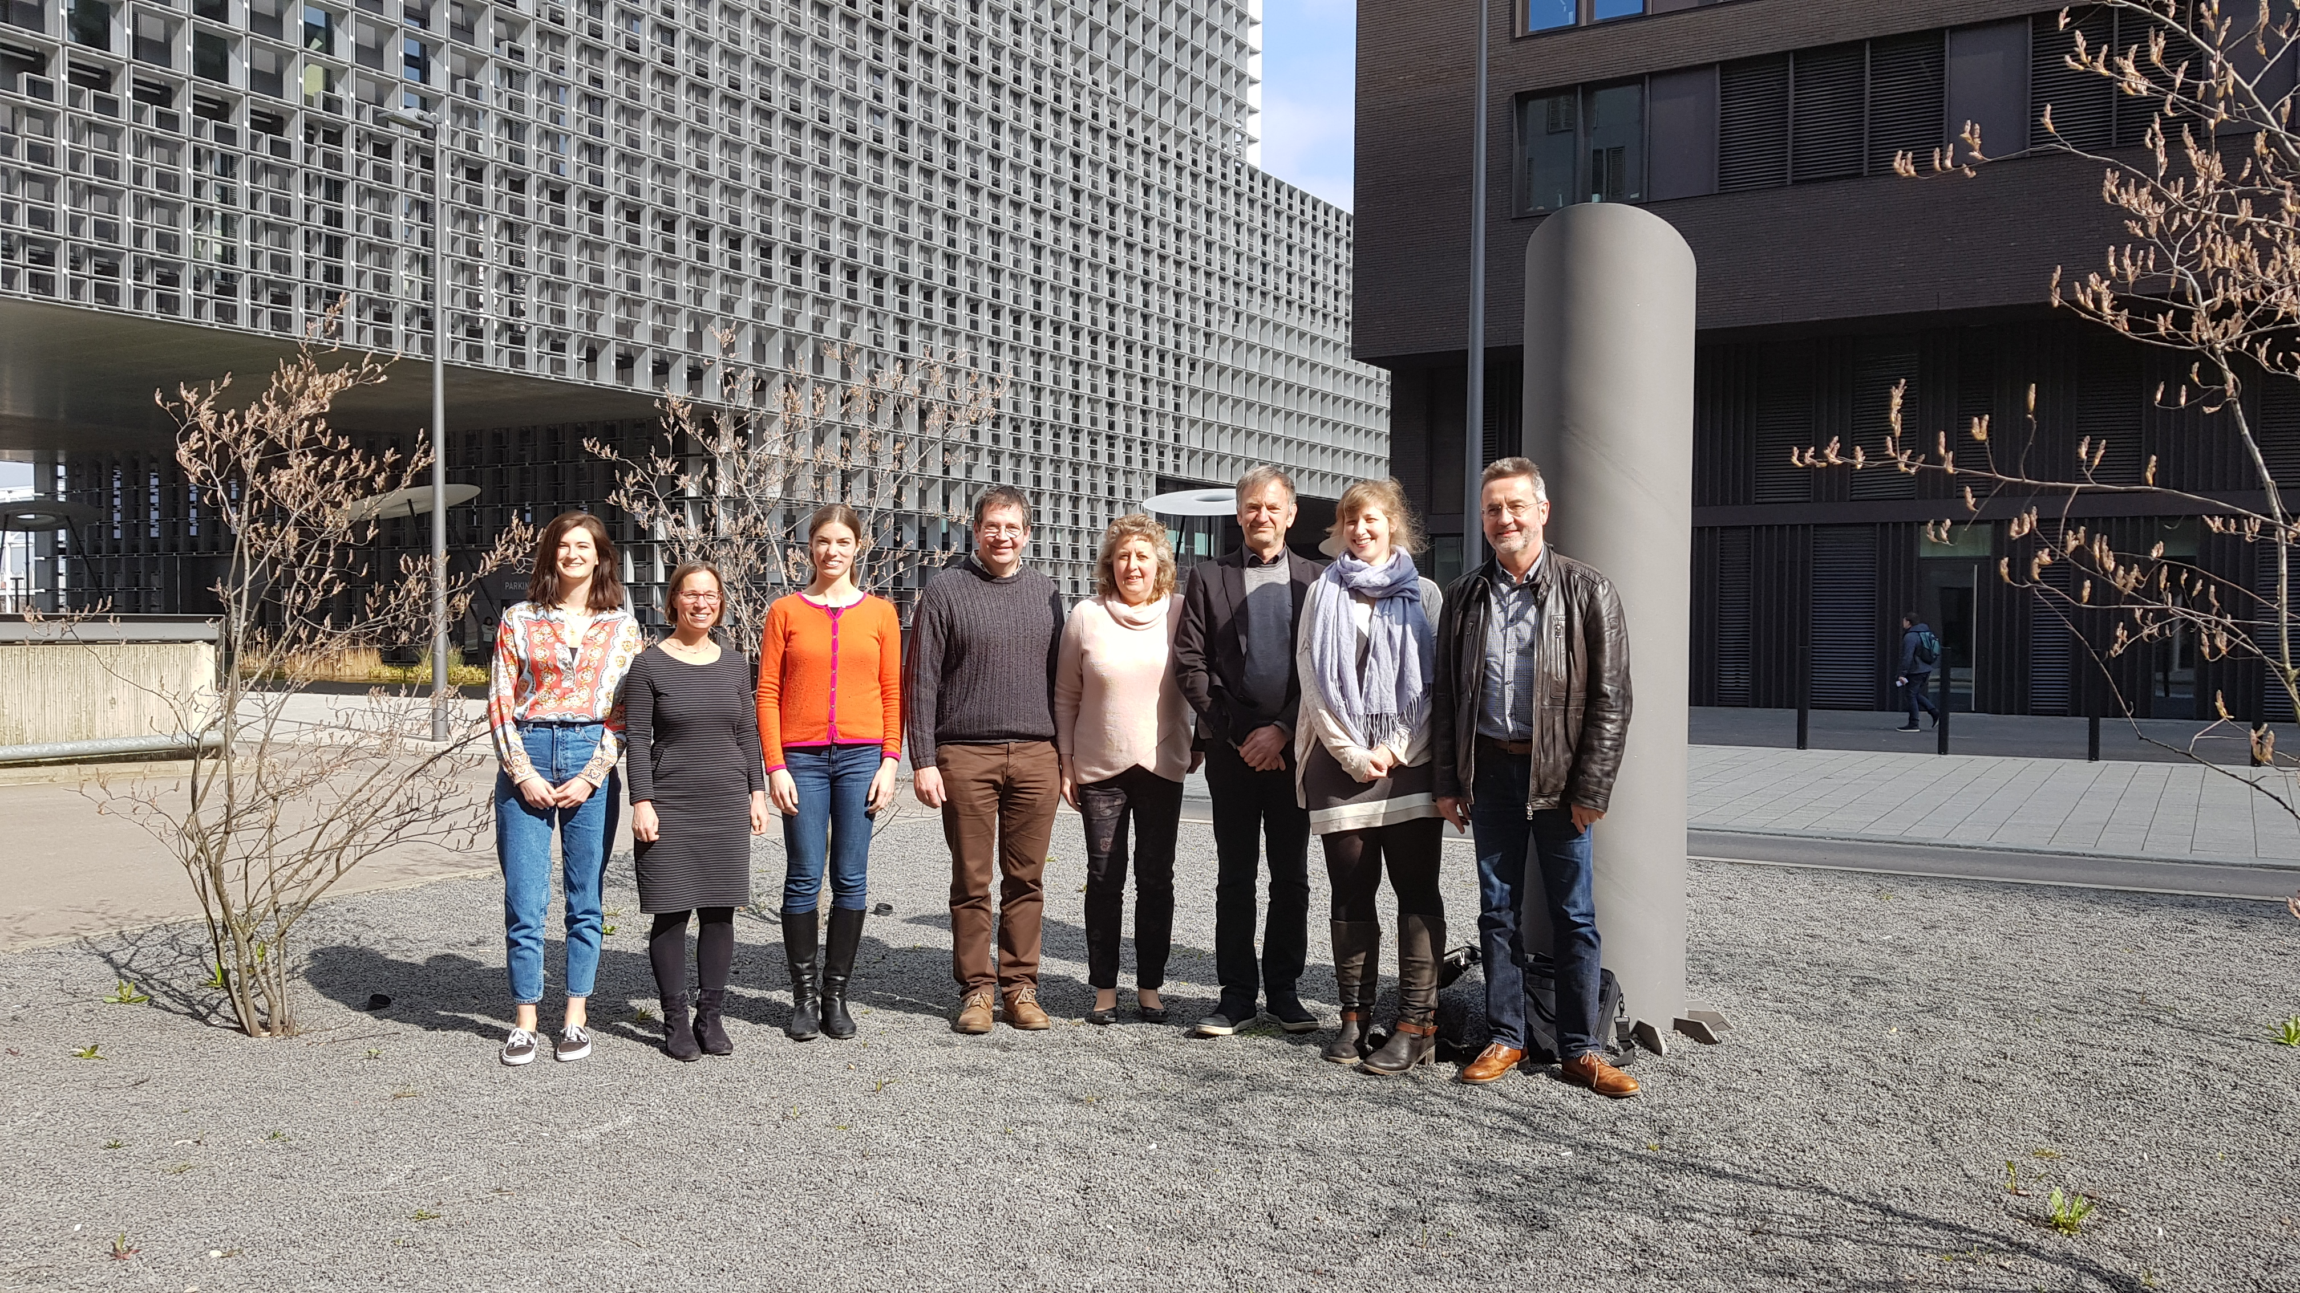
Unser Team an der Universität Luxemburg

Slide 22

Muchas gracias por su atención
Danke für Ihre Aufmerksamkeit
Merci fir Äert Nolauschteren
Merci pour votre attention
Grazie per l'attenzione
Köszönöm a figyelmet
Thank you for your attention
Agradeço a vossa atenção
Damien Sagrillo, Université du Luxembourg

